Slide 1
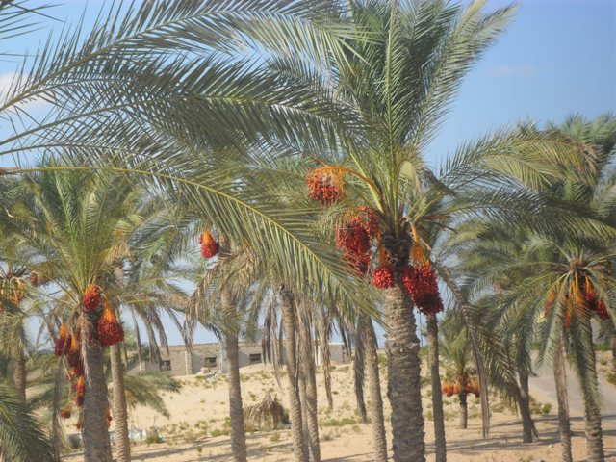
تحليل نتائج عينة استطلاع الرأى عن
عيادة العريش الشاملة

Slide 2
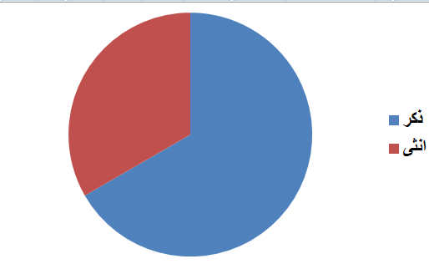
النوع
ذكر | انثى
14 | 7

Slide 3
الفئة العمرية
الفئة العمرية | العدد
0-5 | 0
5-10 | 0
10-15 | 0
15-20 | 2
20-25 | 1
25-30 | 0
30-35 | 1
35-40 | 3
40-45 | 0
45-50 | 4
50-55 | 3
55-60 | 4
60-65 | 1

Slide 4
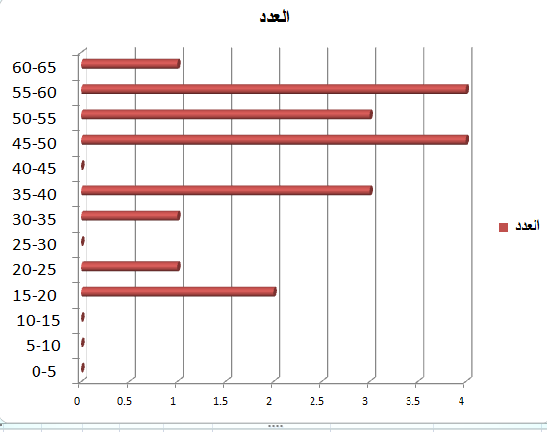
الفئة العمرية

Slide 5
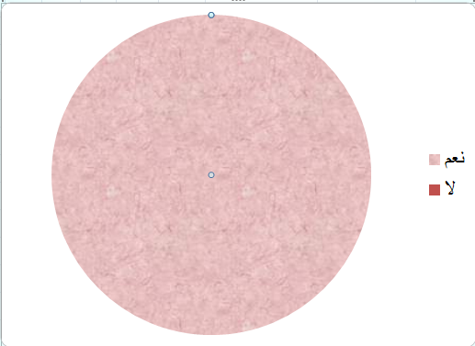
هل هذه هى الزيارة الاولى لك ؟
لا | نعم
0 | 21

Slide 6
هل هذه هى الزيارة الاولى لك ؟
21 حالة تم مراعاة أن تكون جميعها ليست الزيارة الاولى نظرا لضيق الوقت و لكونهم كونوا فكرة تامة عن العيادة

Slide 7
معاملات الاطباء
المعاملات | العدد
مهينة وقاسية | 1
غير مهينة لكنها قاسية | 0
معاملات جافة | 1
معاملات عادية | 4
معاملات حسنة | 12
بها رحمة وإحترام للمريض | 1
ثورة على كل شئ | 2

Slide 8
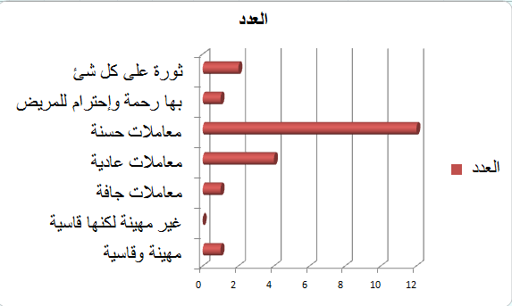
معاملات الاطباء

Slide 9
معاملات التمريض
المعاملات | العدد
مهينة وقاسية | 0
غير مهينة لكنها قاسية | 0
معاملات جافة | 1
معاملات عادية | 3
معاملات حسنة | 8
بها رحمة وإحترام للمريض | 2
توهان | 2
ثورة على كل شئ | 1
لا يوجد | 4

Slide 10
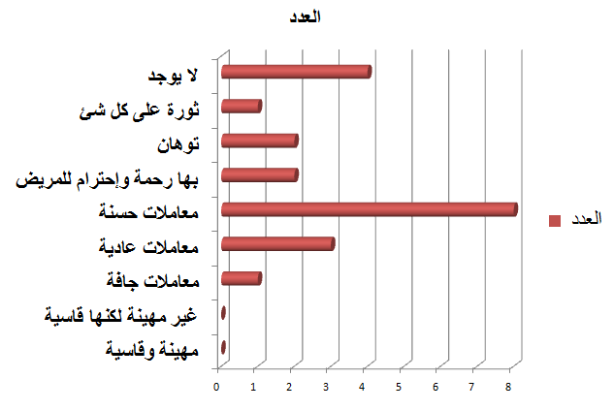
معاملات التمريض

Slide 11
معاملات الموظفين
المعاملات | العدد
مهينة وقاسية | 0
غير مهينة لكنها قاسية | 0
معاملات جافة | 2
معاملات عادية | 0
معاملات حسنة | 6
بها رحمة وإحترام للمريض | 4
لا توجد معاملة معهم | 6
يعملون بالوسائط | 1
ثورة | 2

Slide 12
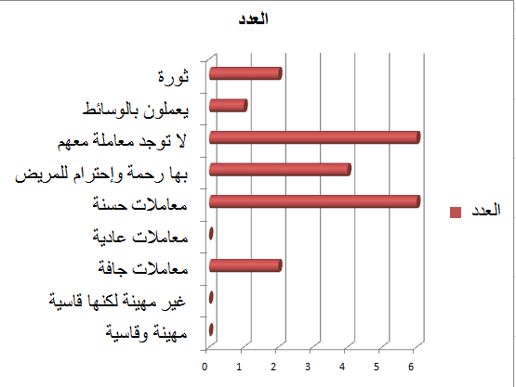
معاملات الموظفين

Slide 13
معاملات العمال
المعاملات | العدد
مهينة وقاسية | 0
غير مهينة لكنها قاسية | 0
معاملات جافة | 0
معاملات عادية | 0
معاملات حسنة | 0
بها رحمة وإحترام للمريض | 0
لا توجد معاملة | 21
ثورة | 2

Slide 14
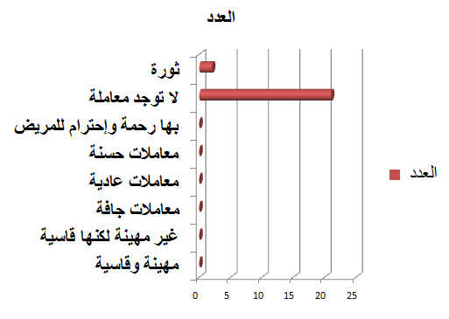
معاملات العمال

Slide 15
قرب المكان من سكن الحالة وجودة المكان
الفئة | العدد
قريب | 0
قريب و مكان جيد | 7
بعيد | 12
بعيد و لا يصلح ليكون عيادة | 0
ثورة | 2

Slide 16
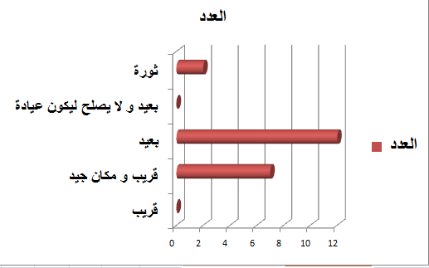
قرب المكان من سكن الحالة وجودة المكان
أغلب الحالات كانت من رفح قرب المعابر و المساعيد و يتكبدون مصاريف السفر رغم أنهم تحت خط الفقر و يمثل مبلغ السفر مبلغ كبير لهم

Slide 17
المظهر العام للعيادة
الفئة | العدد
سيئة | 0
مقبولة | 11
جيدة | 3
جيد جدا | 1
ممتازة | 4
ثورة | 2

Slide 18
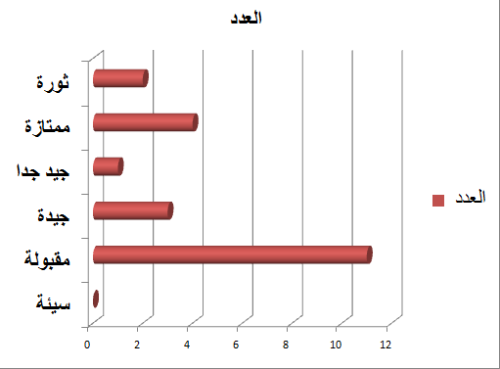
المظهر العام للعيادة

Slide 19
النظافة
الفئة | العدد
لا توجد | 0
سيئة | 0
مقبولة | 8
جيدة | 8
جيد جدا | 1
ممتازة | 2
ثورة | 2

Slide 20
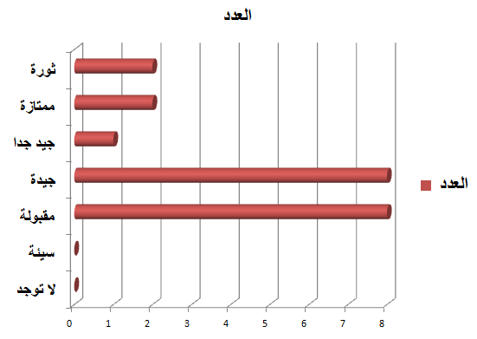
النظافة

Slide 21
التحاليل
مدى دقة التحاليل | العدد
لا توجد | 0
غير صحيحة دائما | 7
غير صحيحة احيانا | 1
غير صحيحة نادرا | 0
دقيقة جدا | 2
توازى المعامل الخارجية | 3
لم اجربها | 6
ثورة | 2

Slide 22
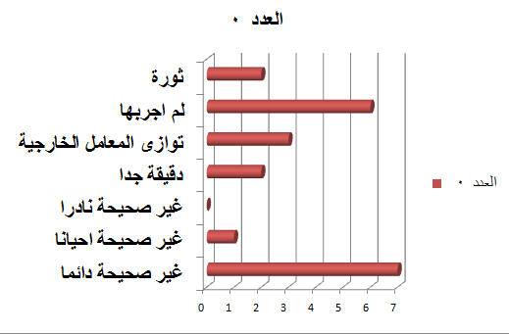
التحاليل
المرضى لديهم تحاليل تخالف تماما نتائج التحاليل بمعمل العيادة لذا يلجأون الى التحاليل الخارجية اما تحاليل فيروس سى فهى تم فى بورسعيد مما يكبدهم مصاريف السفر و تحاليل خارجية

Slide 23
فاعلية الدواء
مدى فاعلية الدواء | العدد
غير فعال ويسبب متاعب | 3
غير فعال ولا يسبب متاعب | 1
قليل الفاعلية | 3
فعال | 4
شديد الفاعلية | 3
يوازى الدواء الخارجى | 1
علاج الكبد و الامراض الخطيرة فقط جيدة | 3
لم أجرب | 1
تحفظ | 2

Slide 24
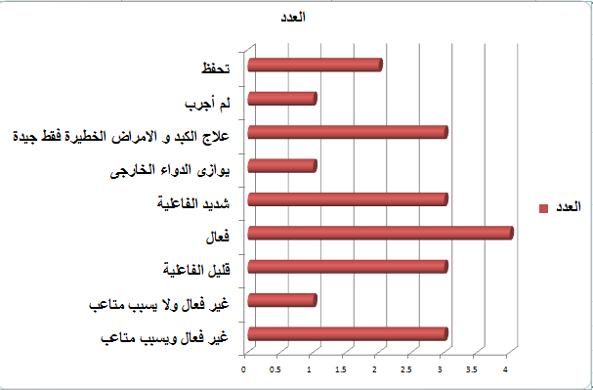
فاعلية الدواء

Slide 25
إجراءات صرف الدواء
إجراءات صرف الدواء | العدد
زحام شديد امام الشباك ولا احد يعرفنى كيفية تناول الدواء والمعاملة سيئة | 0
زحام بسيط امام الشباك ولا احد يعرفنى كيفية تناول الدواء والمعاملة سيئة | 0
لا يوجد زحام امام الشباك ولا احد يعرفنى كيفية تناول الدواء والمعاملة سيئة | 0
لا يوجد زحام امام الشباك ولا احد يعرفنى كيفية تناول الدواء والمعاملة حسنة | 0
لا يوجد زحام امام الشباك ويعرفونى كيفية تناول الدواء والمعاملة سيئة | 1
لا يوجد زحام امام الشباك ويعرفونى كيفية تناول الدواء والمعاملة حسنة | 16
زحام فقط | 1
لم اجرب | 1
تحفظ | 2

Slide 26
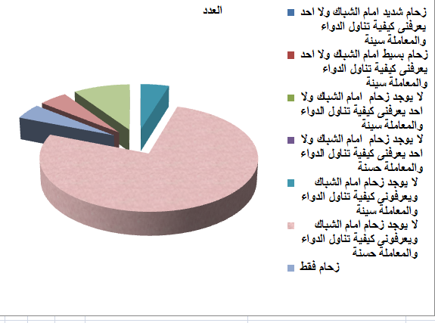
إجراءات صرف الدواء

Slide 27
الكشف الطبى
الكشف | العدد
غير منتظم فى الحضور و الكشف جيد | 1
غير منتظم فى الحضور و لكنه لا يكشف | 6
منتظم فى الحضور و لكنه لا يكشف | 6
منتظم فى الحضور و الكشف جيد | 8

Slide 28
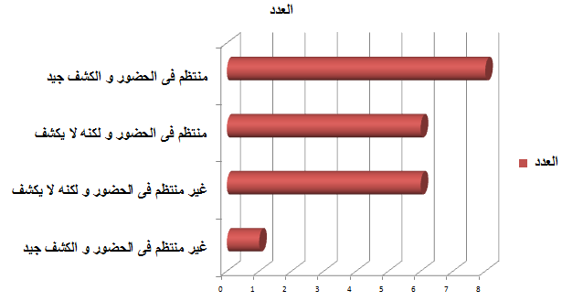
توقيع الكشف الطبى

Slide 29
الانطباع العام عن العيادة
الفئة | العدد
سيئة للغاية | 2
سيئة | 1
مقبولة | 12
جيدة | 3
جيد جدا | 0
ممتازة | 3

Slide 30
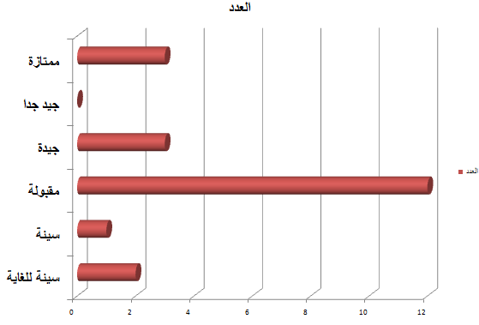
الانطباع العام عن العيادة

Slide 31
سهولة الاجراءات
الاجراءات | العدد
كثيرة ومعقدة ومرهقة | 14
معقدة ومرهقة | 0
بسيطة لكنها مرهقة | 0
بسيطة وغير مرهقة | 5
مريحة للمريض | 0
لا توجد | 2

Slide 32
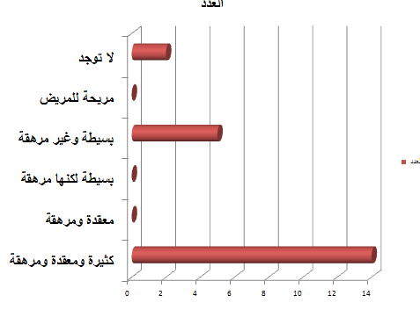
سهولة الاجراءات

Slide 33
هل ستكرر الزيارة مرة أخرى
تكرار الزيارة | العدد
لا سأذهب لاى مكان اخر | 0
لا اتمنى ان أتى لهذا المكان ثانية | 0
ربما اذا اضطررت | 0
الناس حالتها المادية لا تسمح بالذهاب الى مكان اخر | 21
نعم هذا المكان ليس سئ بالمقارنة بالاماكن الحكومية | 0
انا افضل العلاج هنا عن اى مكان اخر | 0

Slide 34
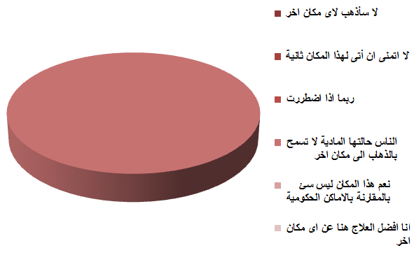
هل ستكرر الزيارة مرة أخرى

Slide 35
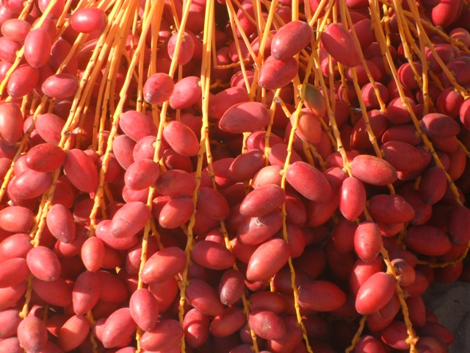
أراء المنتفعين و شكواهم

Slide 36
إقتراحات و أراء المنتفعين
الحالات تشتكى من أنها تدفع 5 جنيهات لقرار الاستشارى رغم أنه يستقطع منهم حصة التأمين الصحى
حالة شكوا انها تدفع 10 جنيهات بالاضافة الى مصاريف قدومها من رفح و علاوة على ذلك سفرها الى بورسعيد الى مركز الكبد بالتضامن
تطالب جميع الحالات بوجود مركز كبد و استشارى لفيروس سى و عدم السفر الى بورسعيد
يشكوا اغلب المنتفعين و العاملين من طبيب معين تكرر إهاناته لهم
حالة لها أكثر من قرار علاج و كل قرار يصرف فى يوم مختلف

Slide 37
إقتراحات و أراء المنتفعين
هناك حالات تطلب عرض شكواها عندما تعرف أن إستطلاع الرأى تكليف من مدير عام الفرع و نظرا لآننى فقط مكلفة بتوصيل أراء العملاء الداخليين و الخارجيين .
فأنا أعرض الشكوى فقط بصرف النظر عن إن كانت مطالب الشاكى حقا له أم لا لعلمى أن هناك كيانات كبيرة بالفرع مهمتها بحث الشكاوى ...
و لهم كل التقدير و الاحترام و على رأسهم الدكتور مصطفى عبد الجواد مدير عام الفرع.

Slide 38

Thank you

